Slide 1

Processamentos de dados potenciais
Prof. André Luis Albuquerque dos Reis
Rio de Janeiro 2021

Slide 2
Processamento de dados potenciais utilizando a técnica da Camada equivalente

Slide 3
É possível recuperar os dados gerados por uma distribuição de propriedade física tridimensional através de uma distribuição 2D

Slide 4





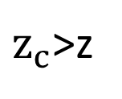



x
$$r^{′′}=\sqrt{{\left(x−x^{′′}\right)}^{2}+{\left(y−y^{′′}\right)}^{2}+{\left(z−z_{c}\right)}^{2}}$$
O campo magnético gerado por esta camada contínua e infinita
$$\tilde{B}(x,y,z)$$
y
$$r′′$$
$$+∞$$
Distribuição de dipolos
$$−∞$$
$$z_{c}$$
$$p(x′′,y′′,z_{c})$$
$$+∞$$
$$−∞$$
As componentes são dadas por
z
$\tilde{B_{α}}(x,y,z)$ = $γ_{m}\iint{p\left(x^{′′},y^{′′},z_{c}\right)m. ∂_{α}∇ \frac{1}{r′′}dS′′}$
$z_{c}$>z

Slide 5
x
$$r^{′′}=\sqrt{{\left(x−x^{′′}\right)}^{2}+{\left(y−y^{′′}\right)}^{2}+{\left(z−z_{c}\right)}^{2}}$$
O campo magnético gerado por esta camada contínua e infinita
$$\tilde{B}(x,y,z)$$
y
$$r′′$$
$$+∞$$
Distribuição de dipolos
$$−∞$$
$$z_{c}$$
$$p(x′′,y′′,z_{c})$$
$$+∞$$
$$−∞$$
As componentes são dadas por
Direção de magnetização
z
$\tilde{B_{α}}(x,y,z)$ = $γ_{m}\iint{p\left(x^{′′},y^{′′},z_{c}\right)m. ∂_{α}∇ \frac{1}{r′′}dS′′}$
$z_{c}$>z

Slide 6


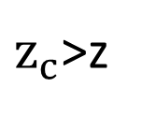
x
$$\hat{u}\left(I_{0},D_{0}\right)$$
E a anomalia de campo total...
$$∆\tilde{T}(x,y,z)$$
y
$$r′′$$
$$+∞$$
Distribuição de dipolos
$$−∞$$
$$z_{c}$$
$$p(x′′,y′′,z_{c})$$
$$+∞$$
$$−∞$$
z
$z_{c}$>z
$∆\tilde{T}(x,y,z)$ =${\hat{F}}_{0}.\tilde{B}(x,y,z)$

Slide 7




Comumente utilizada na literatura para processamento de dados potenciais no domínio do espaço!
y
y
$$z_{c}$$
$$z_{c}$$
Tais como interpolação, continuação para cima, redução ao polo e algumas outras aplicações.
z
z
y
y
Estima uma distribuição de propriedade física sobre a camada através de um problema inverso linear.
$$z_{c}$$
$$z_{c}$$
z
z

Slide 8
Problema direto e problema inverso da camada equivalente

Slide 9

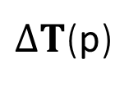






Fonte geológica
Camada equivalente
x
$${\hat{F}}_{0}$$
x
$${\hat{F}}_{0}$$
$${∆T}_{i}^{o}$$
$${∆T}^{p}$$
y
y
$$m$$
$$z_{c}$$
z
$${∆T}^{o}$$
$∆T$(p)
Vetor de dados observados
Vetor de dados preditos

Slide 10
Fonte geológica
Camada equivalente
x
$${\hat{F}}_{0}$$
x
$${\hat{F}}_{0}$$
$${∆T}_{i}^{o}$$
$${∆T}^{p}$$
Queremos estimar uma distribuição de momentos magnético que minimiza a norma Euclidiana entre os dados observados e os dados preditos pela camada
y
y
$$m$$
$$z_{c}$$
z
$${∆T}^{o}$$
$∆T$(p)
Vetor de dados observados
Vetor de dados preditos

Slide 11
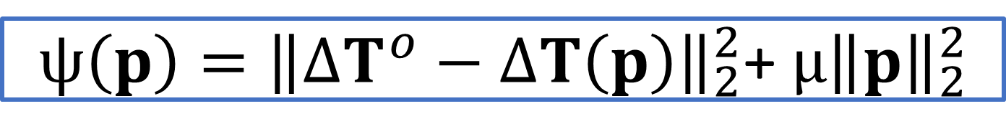
Fonte geológica
Camada equivalente
x
$${\hat{F}}_{0}$$
x
$${\hat{F}}_{0}$$
$${∆T}_{i}^{o}$$
$${∆T}^{p}$$
Queremos estimar uma distribuição de momentos magnético que minimiza a norma Euclidiana entre os dados observados e os dados preditos pela camada
y
y
$$m$$
$$z_{c}$$
Função objetivo
z
$ψ\left(p\right)={\left\|{∆T}^{o}−∆T\left(p\right)\right\|}_{2}^{2}$+ $μ{\left\|p\right\|}_{2}^{2}$
$${∆T}^{o}$$
$∆T$(p)
Vetor de dados observados
Vetor de dados preditos

Slide 12

Fonte geológica
Camada equivalente
x
$${\hat{F}}_{0}$$
x
$${\hat{F}}_{0}$$
$${∆T}_{i}^{o}$$
$${∆T}^{p}$$
Queremos estimar uma distribuição de momentos magnético que minimiza a norma Euclidiana entre os dados observados e os dados preditos pela camada
y
y
$$m$$
$$z_{c}$$
z
$$\left(G^{T}G+μI\right)\overline{p}=G^{T}{∆T}^{o}$$
$${∆T}^{o}$$
$∆T$(p)
Vetor de dados observados
Estimador de mínimos quadrados regularizado
Vetor de dados preditos

Slide 13

Fonte geológica
Camada equivalente
x
$${\hat{F}}_{0}$$
x
$${\hat{F}}_{0}$$
$${∆T}_{i}^{o}$$
$${∆T}^{p}$$
Queremos estimar uma distribuição de momentos magnético que minimiza a norma Euclidiana entre os dados observados e os dados preditos pela camada
y
y
$$m$$
$$z_{c}$$
z
$$∆T=T\overline{p}$$
$${∆T}^{o}$$
$∆T$(p)
Vetor de dados observados
Vetor de dados preditos
Dado transformado

Slide 14
Redução ao polo utilizando a Camada equivalente

Slide 15
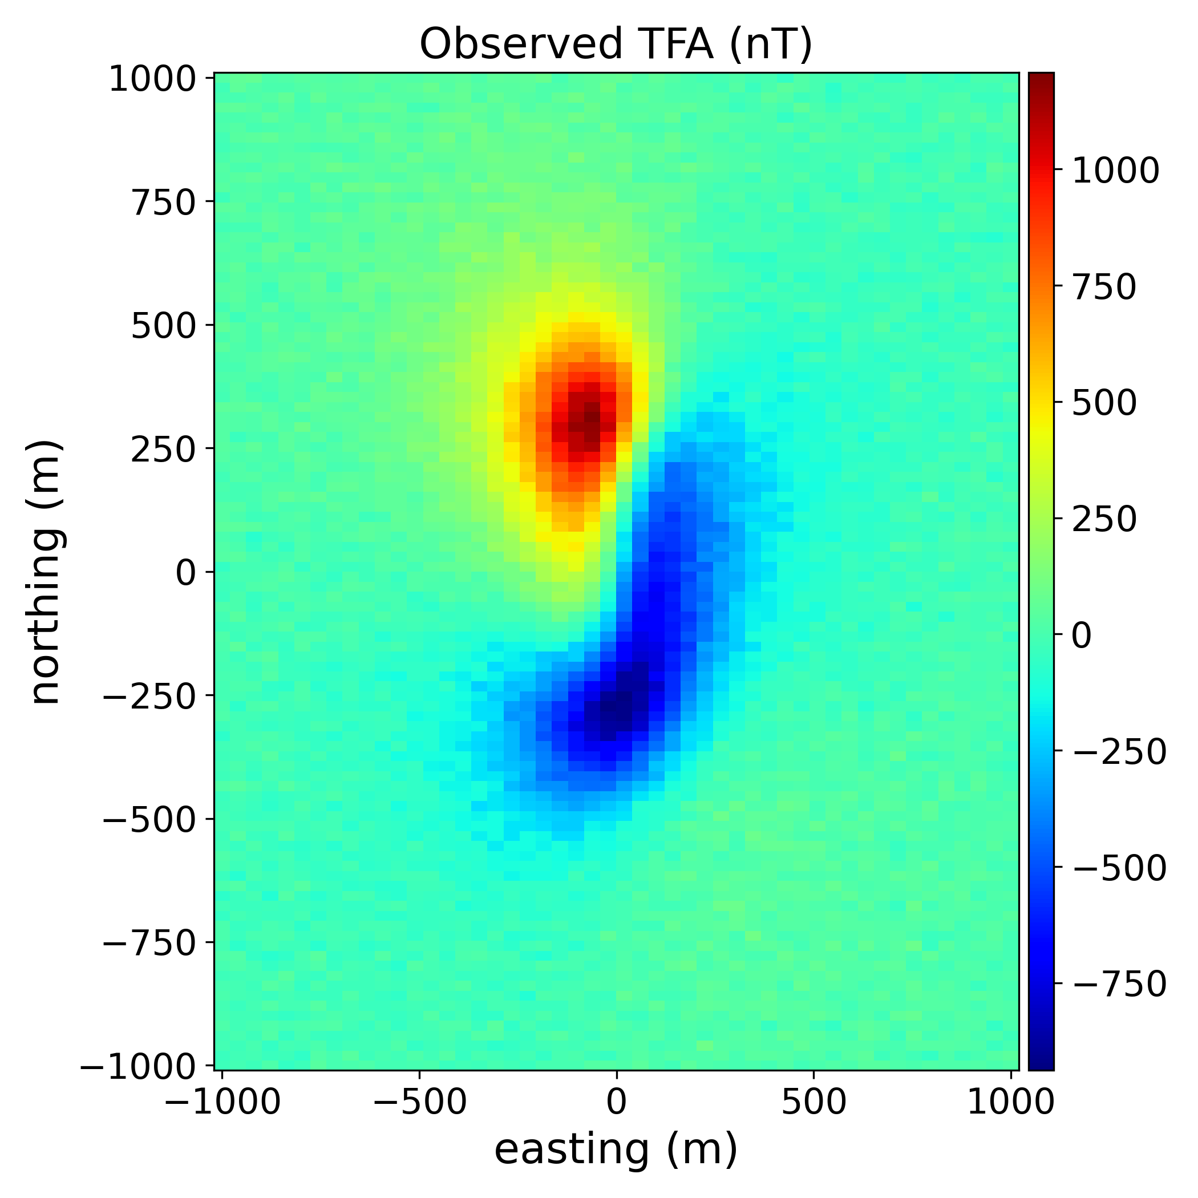


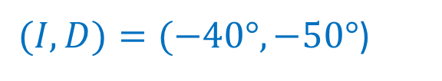
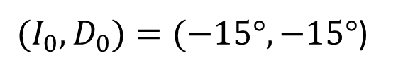

Simulação numérica
Prisma alongado no eixo x
$$h=100 m$$
$$\left(Nx,Ny\right)=(100, 50)$$
$$\left(dx,dy\right)=(20, 40)$$
$(I_{0},D_{0})=(−15°,−15°$)
Direção do campo
geomagnético
Os dados foram contaminados com ruído gaussiano de média zero e 25 nT!
$(I,D)=(−40°,−50°$)
Direção de magnetização verdadeira

Slide 16
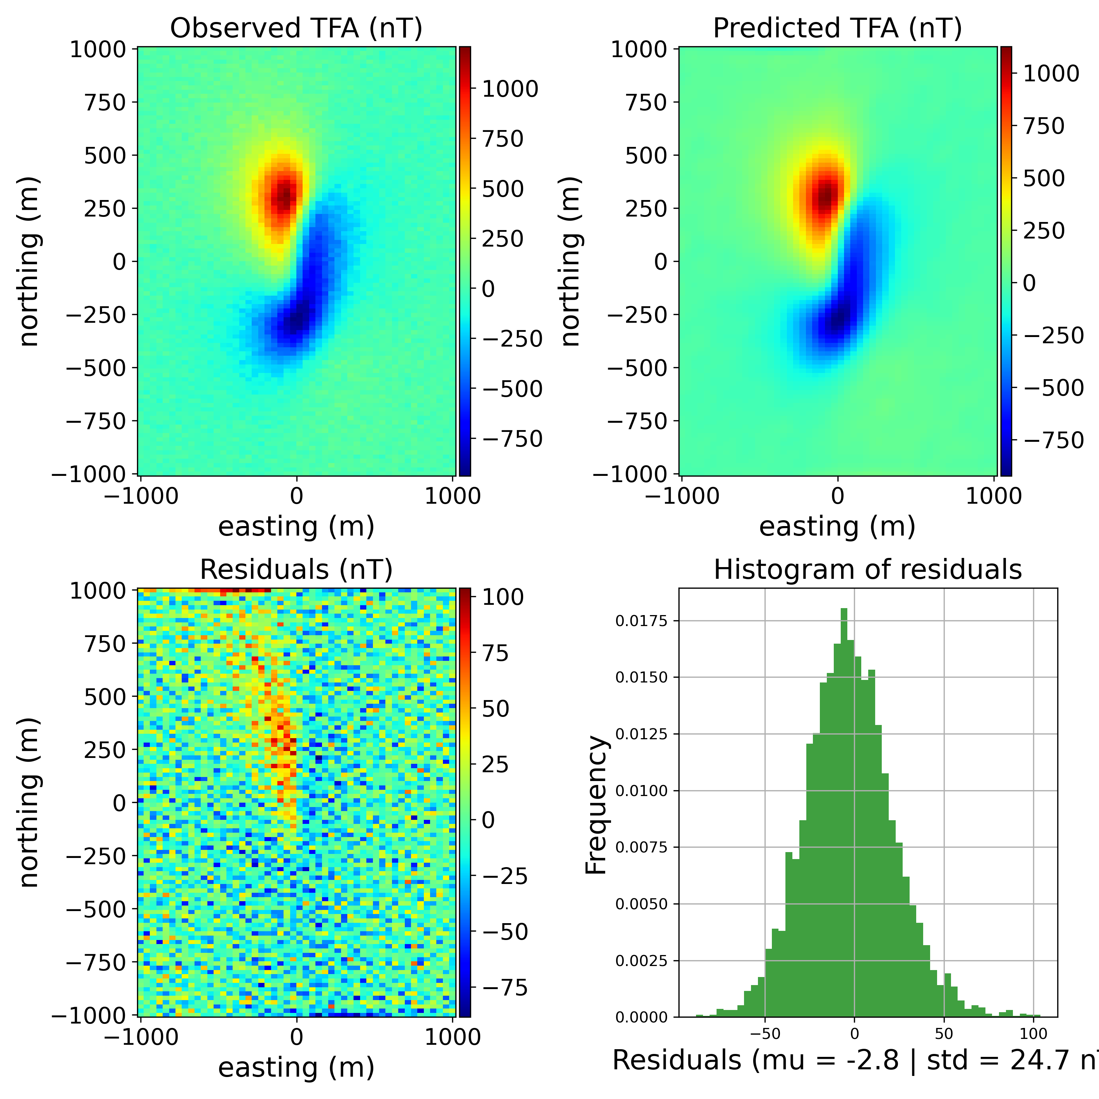
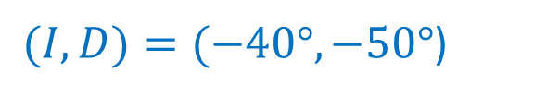
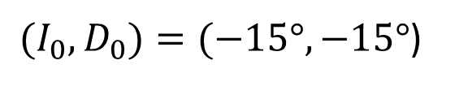
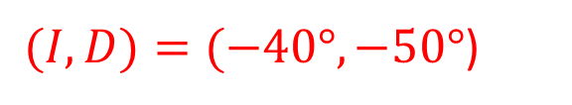
Resultado da inversão
$(I_{0},D_{0})=(−15°,−15°$)
Direção do campo
geomagnético
$(I,D)=(−40°,−50°$)
Direção de magnetização do corpo
$(I,D)=(−40°,−50°$)
Direção de magnetização dos dipolos

Slide 17
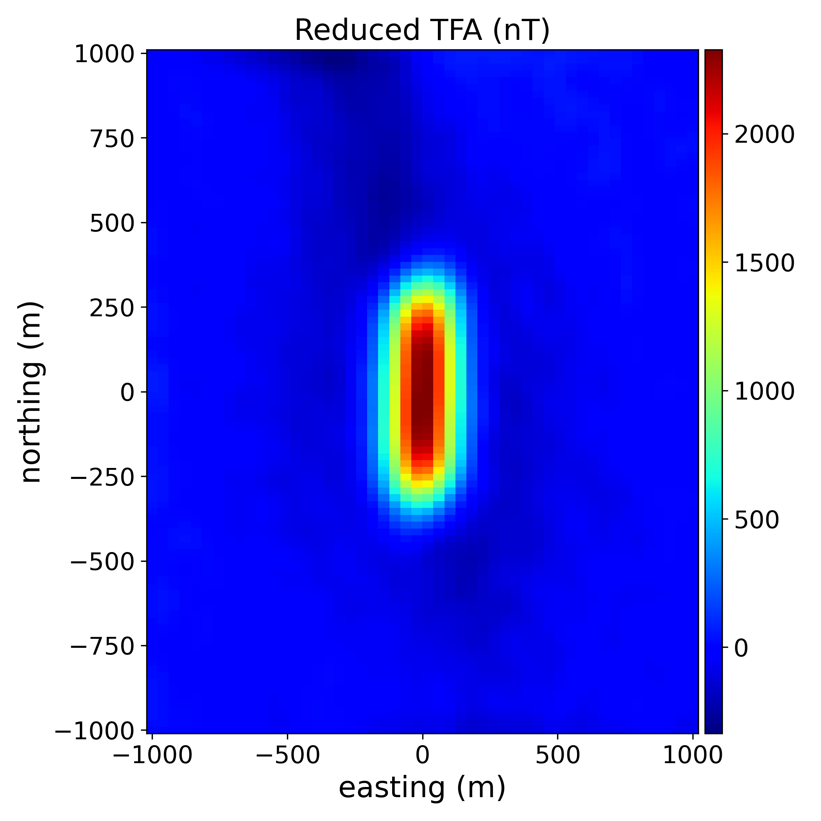
Resultado da inversão
$(I_{0},D_{0})=(−15°,−15°$)
Direção do campo
geomagnético
$(I,D)=(−40°,−50°$)
Direção de magnetização do corpo
$(I,D)=(−40°,−50°$)
Direção de magnetização dos dipolos

Slide 18
Resultado da inversão
$(I_{0},D_{0})=(−15°,−15°$)
Direção do campo
geomagnético
$(I,D)=(−40°,−50°$)
Direção de magnetização do corpo
$(I,D)=(−40°,−50°$)
Direção de magnetização dos dipolos

Slide 19
Continuação para cima utilizando a Camada equivalente

Slide 20
Simulação numérica
Prisma alongado no eixo x
$$h=100 m$$
$$\left(Nx,Ny\right)=(100, 50)$$
$$\left(dx,dy\right)=(20, 40)$$
$(I_{0},D_{0})=(−15°,−15°$)
Direção do campo
geomagnético
Os dados foram contaminados com ruído gaussiano de média zero e 25 nT!
$(I,D)=(−40°,−50°$)
Direção de magnetização verdadeira

Slide 21
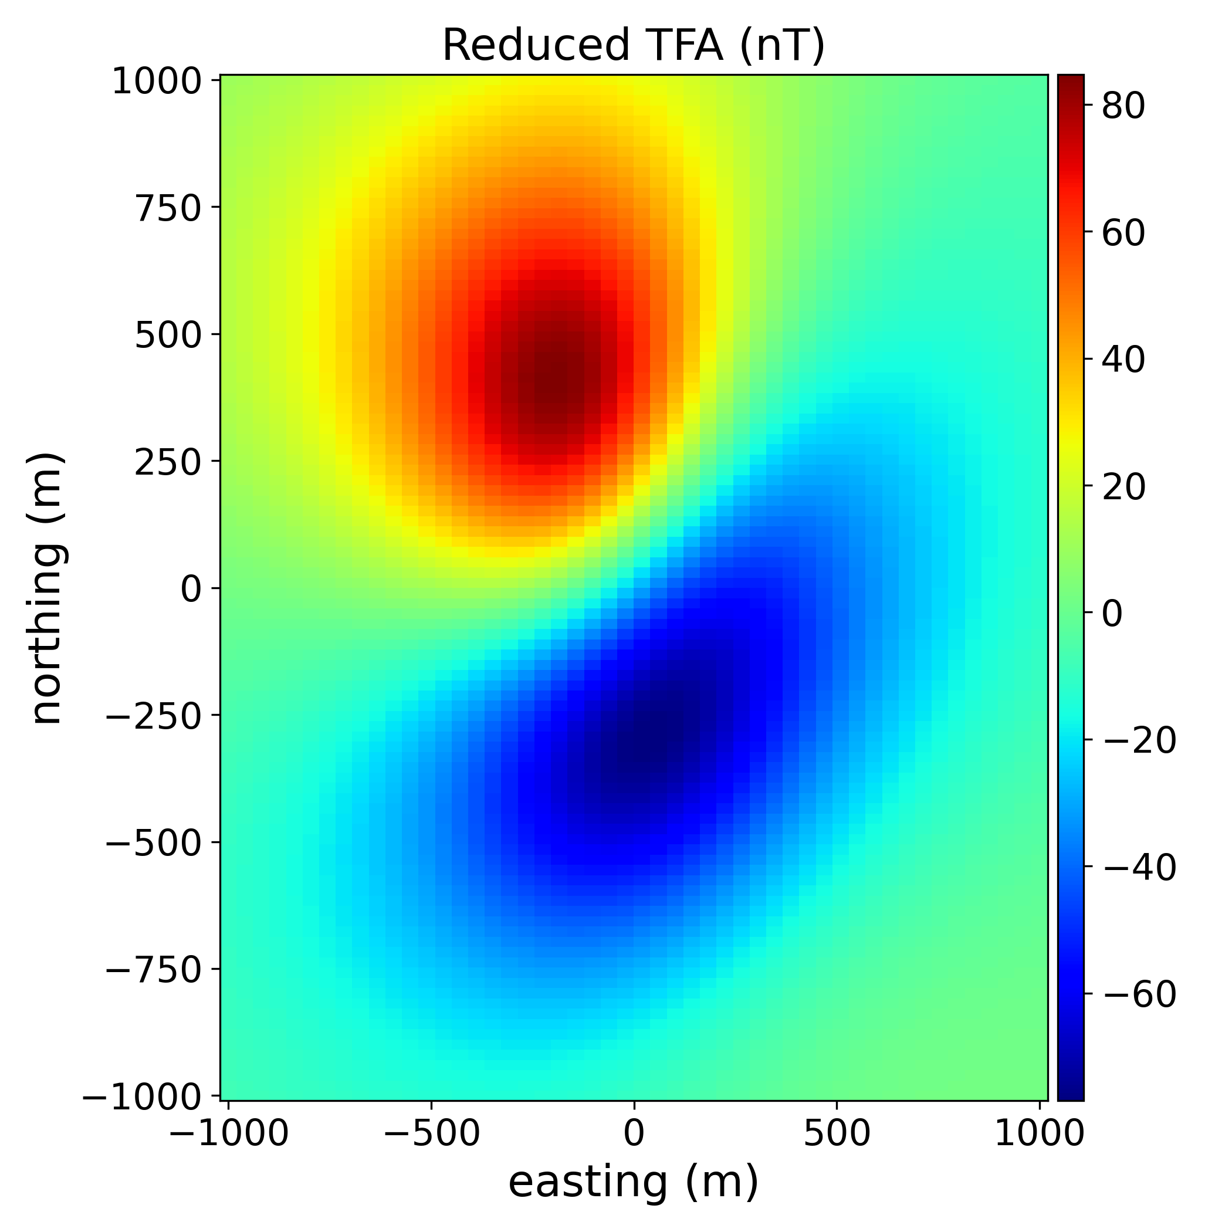


Resultado da inversão
$(I_{0},D_{0})=(−15°,−15°$)
Direção do campo
geomagnético
$(I,D)=(−40°,−50°$)
Direção de magnetização do corpo
$$h=100 m$$
$$h_{up}=500 m$$

Slide 22
Em resumo:

Slide 23
Dados observados
Problema inverso
Transformação dos dados

Slide 24
Estima um conjunto de parâmetros resolvendo um sistema linear
Dados observados
Problema inverso
Transformação dos dados

Slide 25
Estima um conjunto de parâmetros resolvendo um sistema linear
Dados observados
Problema inverso
Calcula a transformação desejada
Transformação dos dados

Slide 26
Processamento de dados potenciais no domínio da frequência

Slide 27
Diferente da técnica da camada equivalente (domínio do espaço), os processamentos no domínio da frequência são realizados através da transformada de Fourier

Slide 28
Diferente da técnica da camada equivalente (domínio do espaço), os processamentos no domínio da frequência são realizados através da transformada de Fourier
É um procedimento no qual dispensa a formulação de um problema inverso!

Slide 29
Realiza uma transformação nos dados observados e aplica um filtro no domínio de fourier
Transformação dos dados
Dados observados

Slide 30
O que é uma transformada de Fourier?

Slide 31
É uma transformação que decompõe um determinado sinal em seu conteúdo de frequências e amplitudes, no qual, em termos práticos, as operações neste domínio se tornam mais simples.

Slide 32
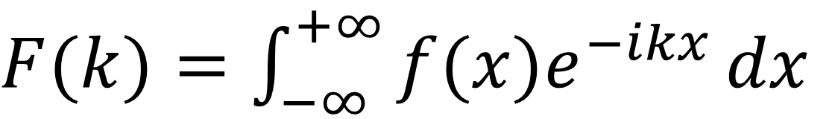
É uma transformação que decompõe um determinado sinal em seu conteúdo de frequências e amplitudes, no qual, em termos práticos, as operações neste domínio se tornam mais simples.
$F(k)=\int_{−∞}^{+∞}{f(x)e^{−ikx}}dx$
Transformada de Fourier

Slide 33
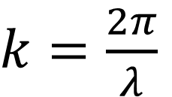
É uma transformação que decompõe um determinado sinal em seu conteúdo de frequências e amplitudes, no qual, em termos práticos, as operações neste domínio se tornam mais simples.
$F(k)=\int_{−∞}^{+∞}{f(x)e^{−ikx}}dx$
Transformada de Fourier
Número de onda
$k=\frac{2π}{λ}$

Slide 34
É uma transformação que decompõe um determinado sinal em seu conteúdo de frequências e amplitudes, no qual, em termos práticos, as operações neste domínio se tornam mais simples.
$F(k)=\int_{−∞}^{+∞}{f(x)e^{−ikx}}dx$
Transformada de Fourier
Número de onda
$k=\frac{2π}{λ}$
É, de modo geral, uma função complexa!

Slide 35
Uma outra operação que é de particular importância é a transformada inversa de Fourier.

Slide 36
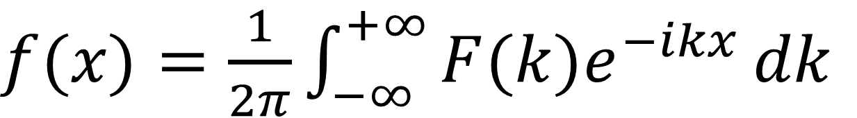
Uma outra operação que é de particular importância é a transformada inversa de Fourier.
$f(x)=\frac{1}{2π}\int_{−∞}^{+∞}{F(k)e^{−ikx}}dk$
Transformada inversa de Fourier

Slide 37
Uma outra operação que é de particular importância é a transformada inversa de Fourier.
$f(x)=\frac{1}{2π}\int_{−∞}^{+∞}{F(k)e^{−ikx}}dk$
Transformada inversa de Fourier
Existe a extensão da transformada de Fourier para funções com mais variáveis.

Slide 38
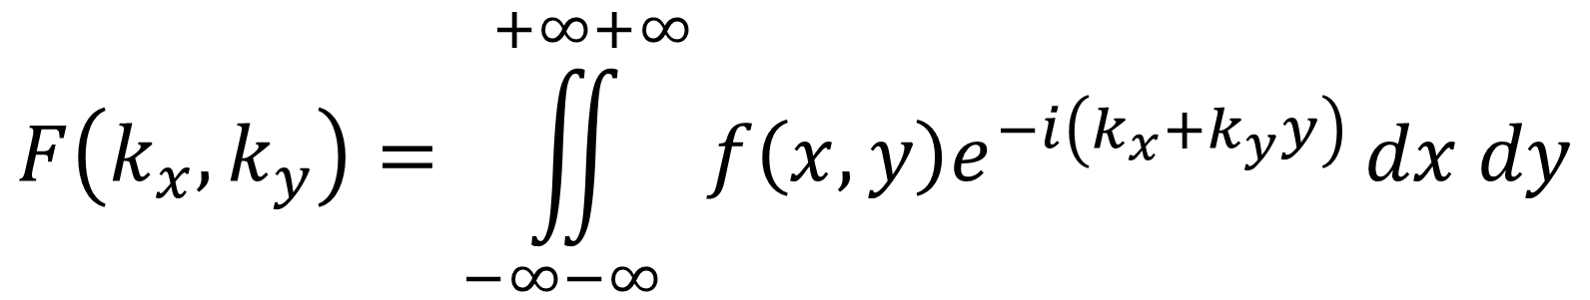
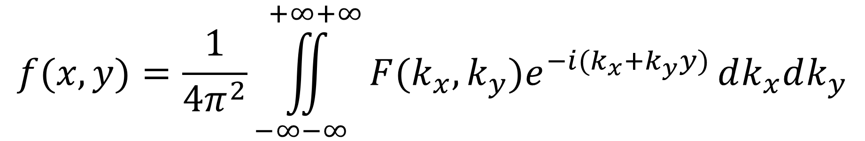
Portanto a transformada de Fourier e sua inversa para uma função de duas variáveis serão dadas por:
$$F\left(k_{x},k_{y}\right)=\iint_{−∞−∞}^{+∞+∞}{f\left(x,y\right)e^{−i\left(k_{x}+k_{y}y\right)}}dx dy$$
Transformada de Fourier
$$f(x,y)=\frac{1}{4π^{2}}\iint_{−∞−∞}^{+∞+∞}{F(k_{x},k_{y})e^{−i(k_{x}+k_{y}y)}}dk_{x}dk_{y}$$
Transformada inversa de Fourier

Slide 39
De forma mais simplificada, podemos expressar a transformada de Fourier somente como:

Slide 40
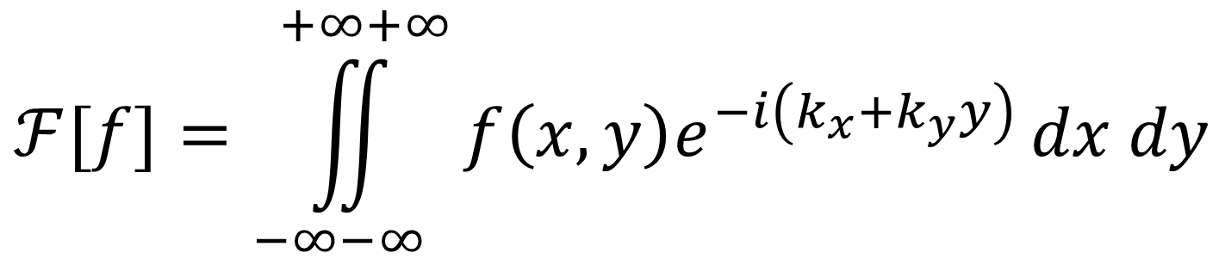
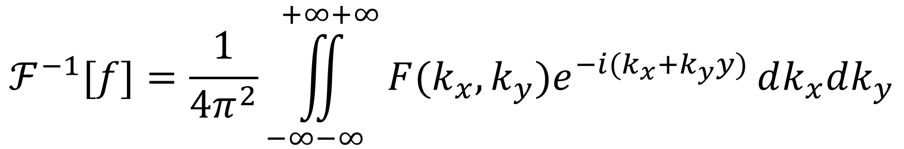
De forma mais simplificada, podemos expressar a transformada de Fourier somente como:
$$ℱ[f]=\iint_{−∞−∞}^{+∞+∞}{f\left(x,y\right)e^{−i\left(k_{x}+k_{y}y\right)}}dx dy$$
Transformada de Fourier
$$ℱ^{−1}[f]=\frac{1}{4π^{2}}\iint_{−∞−∞}^{+∞+∞}{F(k_{x},k_{y})e^{−i(k_{x}+k_{y}y)}}dk_{x}dk_{y}$$
Transformada inversa de Fourier

Slide 41
É a partir das operações realizadas no domínio de Fourier que podemos fazer modelagens e transformações nos dados potenciais!

Slide 42
Como acontece na prática?
Transformação dos dados
Dados observados

Slide 43
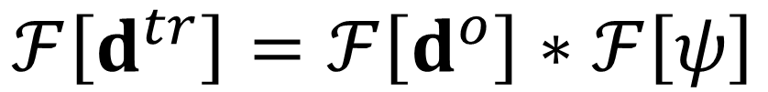
Como acontece na prática?
Realiza uma transformação nos dados observados e aplica um filtro no domínio de fourier
Transformação dos dados
Dados observados
$$ℱ\left[d^{tr}\right]=ℱ\left[d^{o}\right]∗ℱ\left[ψ\right]$$

Slide 44
Como acontece na prática?
Realiza uma transformação nos dados observados e aplica um filtro no domínio de fourier
Transformação dos dados
Dados observados
$$ℱ\left[d^{tr}\right]=ℱ\left[d^{o}\right]∗ℱ\left[ψ\right]$$
Um processo de convolução!

Slide 45
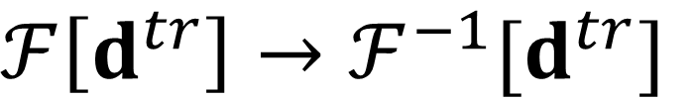
Como acontece na prática?
Realiza uma transformação nos dados observados e aplica um filtro no domínio de fourier
Transformação dos dados
Dados observados
$$ℱ\left[d^{tr}\right]=ℱ\left[d^{o}\right]∗ℱ\left[ψ\right]$$
Um processo de convolução!
$ℱ\left[d^{tr}\right]→ℱ^{−1}[d^{tr}]$

Slide 46
Redução ao polo

Slide 47

Hemisfério Sul
+
-
$$F_{0}\left(I_{0},D_{0}\right)$$
Norte

Slide 48

Hemisfério Sul
Polo Norte
+
+
-
$$F_{0}\left(I_{0},D_{0}\right)$$
$$F_{0}\left(I_{0},D_{0}\right)$$
Norte
Norte
Magnetizado na vertical!

Slide 49

Polo Norte
Redução ao polo
+
$$F_{0}\left(I_{0},D_{0}\right)$$
Norte

Slide 50
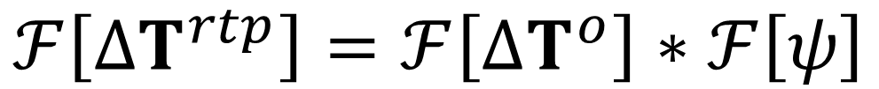
Polo Norte
Redução ao polo
+
$$ℱ\left[{∆T}^{rtp}\right]=ℱ\left[{∆T}^{o}\right]∗ℱ\left[ψ\right]$$
$$F_{0}\left(I_{0},D_{0}\right)$$
Norte

Slide 51
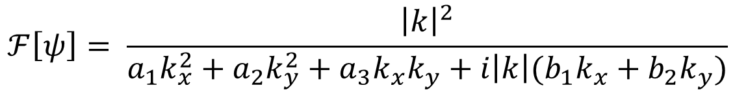
Polo Norte
Redução ao polo
+
$$ℱ\left[{∆T}^{rtp}\right]=ℱ\left[{∆T}^{o}\right]∗ℱ\left[ψ\right]$$
$$ℱ\left[ψ\right]= \frac{{\left|k\right|}^{2}}{a_{1}k_{x}^{2}+a_{2}k_{y}^{2}+a_{3}k_{x}k_{y}+i\left|k\right|(b_{1}k_{x}+b_{2}k_{y})}$$
$$F_{0}\left(I_{0},D_{0}\right)$$
Norte

Slide 52





Polo Norte
Redução ao polo
+
$$ℱ\left[{∆T}^{rtp}\right]=ℱ\left[{∆T}^{o}\right]∗ℱ\left[ψ\right]$$
$$ℱ\left[ψ\right]= \frac{{\left|k\right|}^{2}}{a_{1}k_{x}^{2}+a_{2}k_{y}^{2}+a_{3}k_{x}k_{y}+i\left|k\right|(b_{1}k_{x}+b_{2}k_{y})}$$
$$F_{0}\left(I_{0},D_{0}\right)$$
Norte
$$a_{1}=m_{z}F_{0z}−m_{x}F_{0x}$$
$$a_{2}=m_{z}F_{0z}−m_{y}F_{0y}$$
$$a_{3}={−m}_{y}F_{0x}−m_{x}F_{0y}$$
$$b_{1}=m_{x}F_{0z}+m_{z}F_{0x}$$
$$b_{2}=m_{y}F_{0z}+m_{z}F_{0y}$$

Slide 53
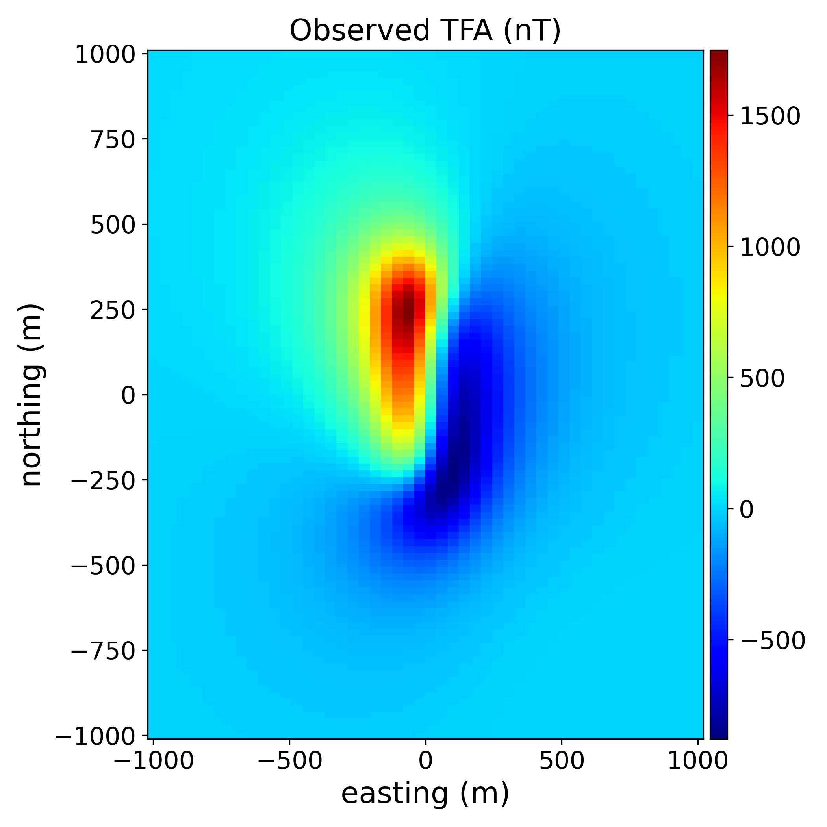

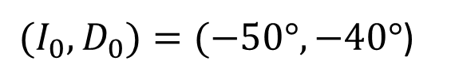
Simulação numérica
Prisma alongado no eixo x
$$h=100 m$$
$$\left(Nx,Ny\right)=(100, 50)$$
$$\left(dx,dy\right)=(20, 40)$$
$(I_{0},D_{0})=(−50°,−40°$)
Direção do campo
geomagnético
$(I,D)=(−30°,−30°$)
Direção de magnetização verdadeira

Slide 54
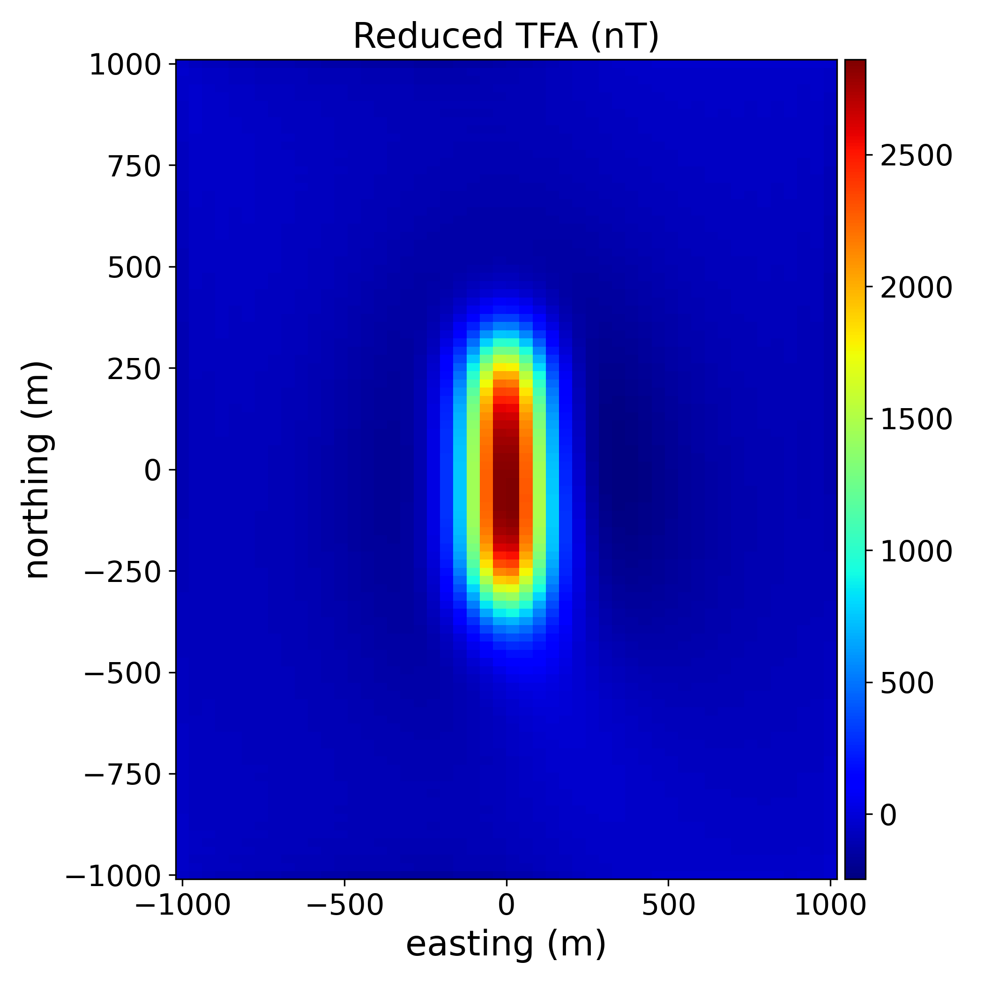
Simulação numérica
Prisma alongado no eixo x
$$h=100 m$$
$$\left(Nx,Ny\right)=(100, 50)$$
$$\left(dx,dy\right)=(20, 40)$$
$(I_{0},D_{0})=(−50°,−40°$)
Direção do campo
geomagnético
$(I,D)=(−30°,−30°$)
Direção de magnetização verdadeira

Slide 55
Continuação para cima

Slide 56

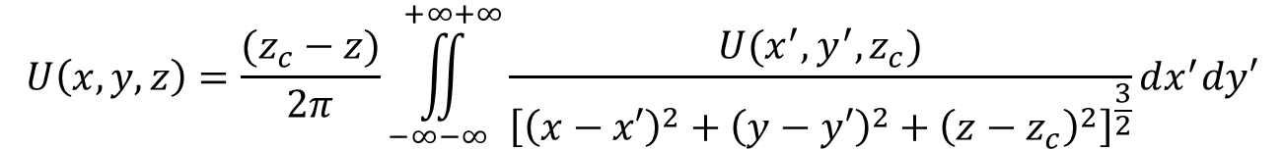


Equação de Continuação para cima
(x,y,z)
y
r
$$−∞$$
(x’,y’,z’)
$$+∞$$
$$z_{c}$$
z
$$U\left(x,y,z\right)=\frac{(z_{c}−z)}{2π}\iint_{−∞−∞}^{+∞+∞}{\frac{U(x^{′},y^{′},z_{c})}{{\left[{\left(x−x′\right)}^{2}+{\left(y−y′\right)}^{2}+{\left(z−z_{c}\right)}^{2}\right]}^{\frac{3}{2}}}dx^{′}dy′}$$
Integral de continuação para cima

Slide 57

+
-
$$F_{0}\left(I_{0},D_{0}\right)$$
Norte

Slide 58

+
-
$$h_{cont}$$
Calcular o campo em uma altura diferente!
+
-
$$F_{0}\left(I_{0},D_{0}\right)$$
Norte

Slide 59

+
-
Continuação para cima
+
-
$$F_{0}\left(I_{0},D_{0}\right)$$
Norte

Slide 60
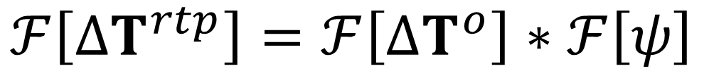
+
-
Continuação para cima
+
$$ℱ\left[{∆T}^{rtp}\right]=ℱ\left[{∆T}^{o}\right]∗ℱ\left[ψ\right]$$
-
$$F_{0}\left(I_{0},D_{0}\right)$$
Norte

Slide 61
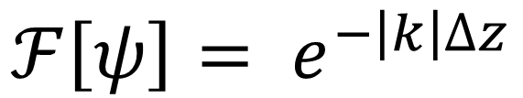
+
-
Continuação para cima
+
$$ℱ\left[{∆T}^{rtp}\right]=ℱ\left[{∆T}^{o}\right]∗ℱ\left[ψ\right]$$
-
$$ℱ\left[ψ\right]= e^{−\left|k\right|∆z}$$
$$F_{0}\left(I_{0},D_{0}\right)$$
Norte

Slide 62
Simulação numérica
Prisma alongado no eixo x
$$h=100 m$$
$$\left(Nx,Ny\right)=(100, 50)$$
$$\left(dx,dy\right)=(20, 40)$$
$(I_{0},D_{0})=(−50°,−40°$)
Direção do campo
geomagnético
$(I,D)=(−30°,−30°$)
Direção de magnetização verdadeira

Slide 63
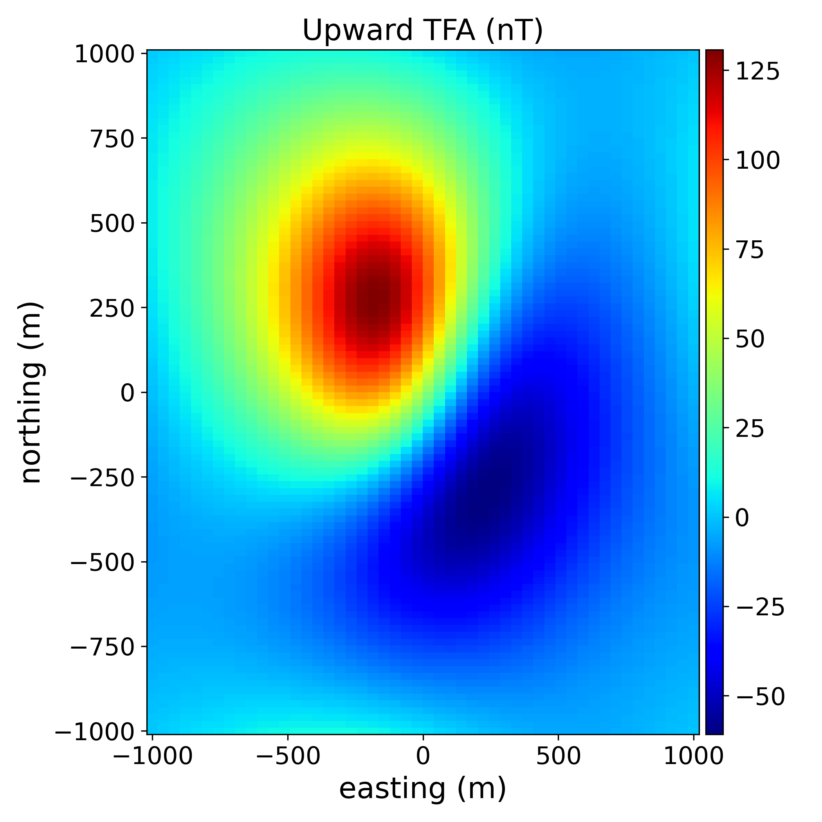
Simulação numérica
Prisma alongado no eixo x
$$h=100 m$$
$$\left(Nx,Ny\right)=(100, 50)$$
$$\left(dx,dy\right)=(20, 40)$$
$(I_{0},D_{0})=(−50°,−40°$)
Direção do campo
geomagnético
$(I,D)=(−30°,−30°$)
Direção de magnetização verdadeira

Slide 64
Calcular derivadas e a Amplitude do Gradiente Total (TAG)

Slide 65

Hemisfério Sul
Derivadas
+
-
$$F_{0}\left(I_{0},D_{0}\right)$$
Norte

Slide 66
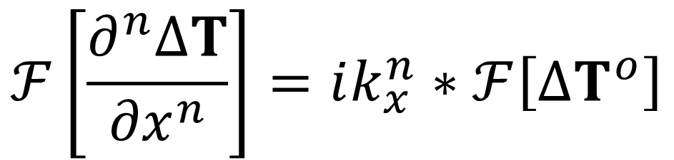
Hemisfério Sul
Derivadas
Em relação a x
$$ℱ\left[\frac{∂^{n}∆T}{{∂x}^{n}}\right]=ik_{x}^{n}∗ℱ\left[{∆T}^{o}\right]$$
+
-
$$F_{0}\left(I_{0},D_{0}\right)$$
Norte

Slide 67
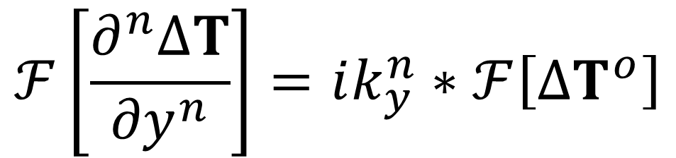
Hemisfério Sul
Derivadas
Em relação a x
$$ℱ\left[\frac{∂^{n}∆T}{{∂x}^{n}}\right]=ik_{x}^{n}∗ℱ\left[{∆T}^{o}\right]$$
+
-
Em relação a y
$$F_{0}\left(I_{0},D_{0}\right)$$
Norte
$$ℱ\left[\frac{∂^{n}∆T}{{∂y}^{n}}\right]=ik_{y}^{n}∗ℱ\left[{∆T}^{o}\right]$$

Slide 68
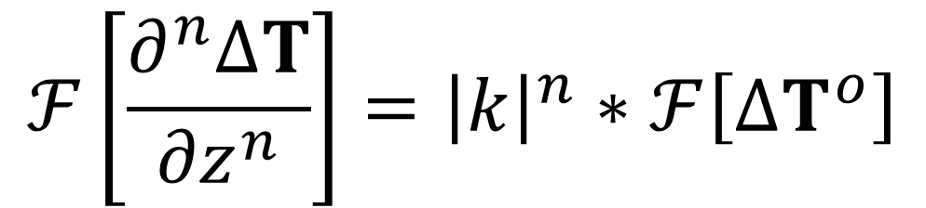
Hemisfério Sul
Derivadas
Em relação a x
$$ℱ\left[\frac{∂^{n}∆T}{{∂x}^{n}}\right]=ik_{x}^{n}∗ℱ\left[{∆T}^{o}\right]$$
+
-
Em relação a y
$$F_{0}\left(I_{0},D_{0}\right)$$
Norte
$$ℱ\left[\frac{∂^{n}∆T}{{∂y}^{n}}\right]=ik_{y}^{n}∗ℱ\left[{∆T}^{o}\right]$$
Em relação a z
$$ℱ\left[\frac{∂^{n}∆T}{{∂z}^{n}}\right]={\left|k\right|}^{n}∗ℱ\left[{∆T}^{o}\right]$$

Slide 69
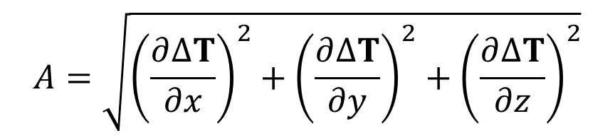
Hemisfério Sul
Derivadas
Em relação a x
$$ℱ\left[\frac{∂^{n}∆T}{{∂x}^{n}}\right]=ik_{x}^{n}∗ℱ\left[{∆T}^{o}\right]$$
+
-
Em relação a y
$$F_{0}\left(I_{0},D_{0}\right)$$
Norte
$$ℱ\left[\frac{∂^{n}∆T}{{∂y}^{n}}\right]=ik_{y}^{n}∗ℱ\left[{∆T}^{o}\right]$$
Em relação a z
$$A=\sqrt{{\left(\frac{∂∆T}{∂x}\right)}^{2}+{\left(\frac{∂∆T}{∂y}\right)}^{2}+{\left(\frac{∂∆T}{∂z}\right)}^{2}}$$
$$ℱ\left[\frac{∂^{n}∆T}{{∂z}^{n}}\right]={\left|k\right|}^{n}∗ℱ\left[{∆T}^{o}\right]$$
Amplitude do gradiente total (TAG)

Slide 70
Simulação numérica
Prisma alongado no eixo x
$$h=100 m$$
$$\left(Nx,Ny\right)=(100, 50)$$
$$\left(dx,dy\right)=(20, 40)$$
$(I_{0},D_{0})=(−50°,−40°$)
Direção do campo
geomagnético
$(I,D)=(−30°,−30°$)
Direção de magnetização verdadeira

Slide 71
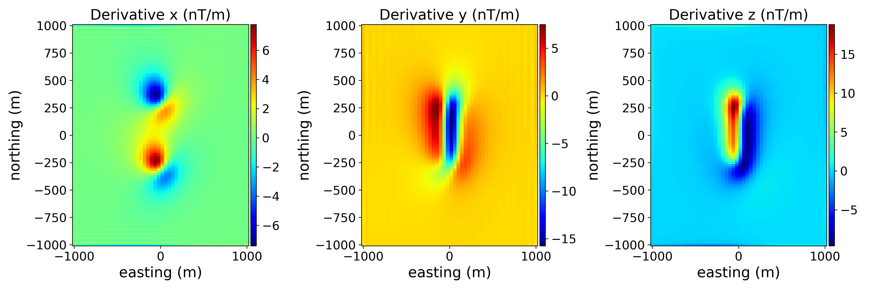
Simulação numérica
Prisma alongado no eixo x
$$h=100 m$$
$$\left(Nx,Ny\right)=(100, 50)$$
$$\left(dx,dy\right)=(20, 40)$$
$(I_{0},D_{0})=(−50°,−40°$)
Direção do campo
geomagnético
$(I,D)=(−30°,−30°$)
Direção de magnetização verdadeira

Slide 72
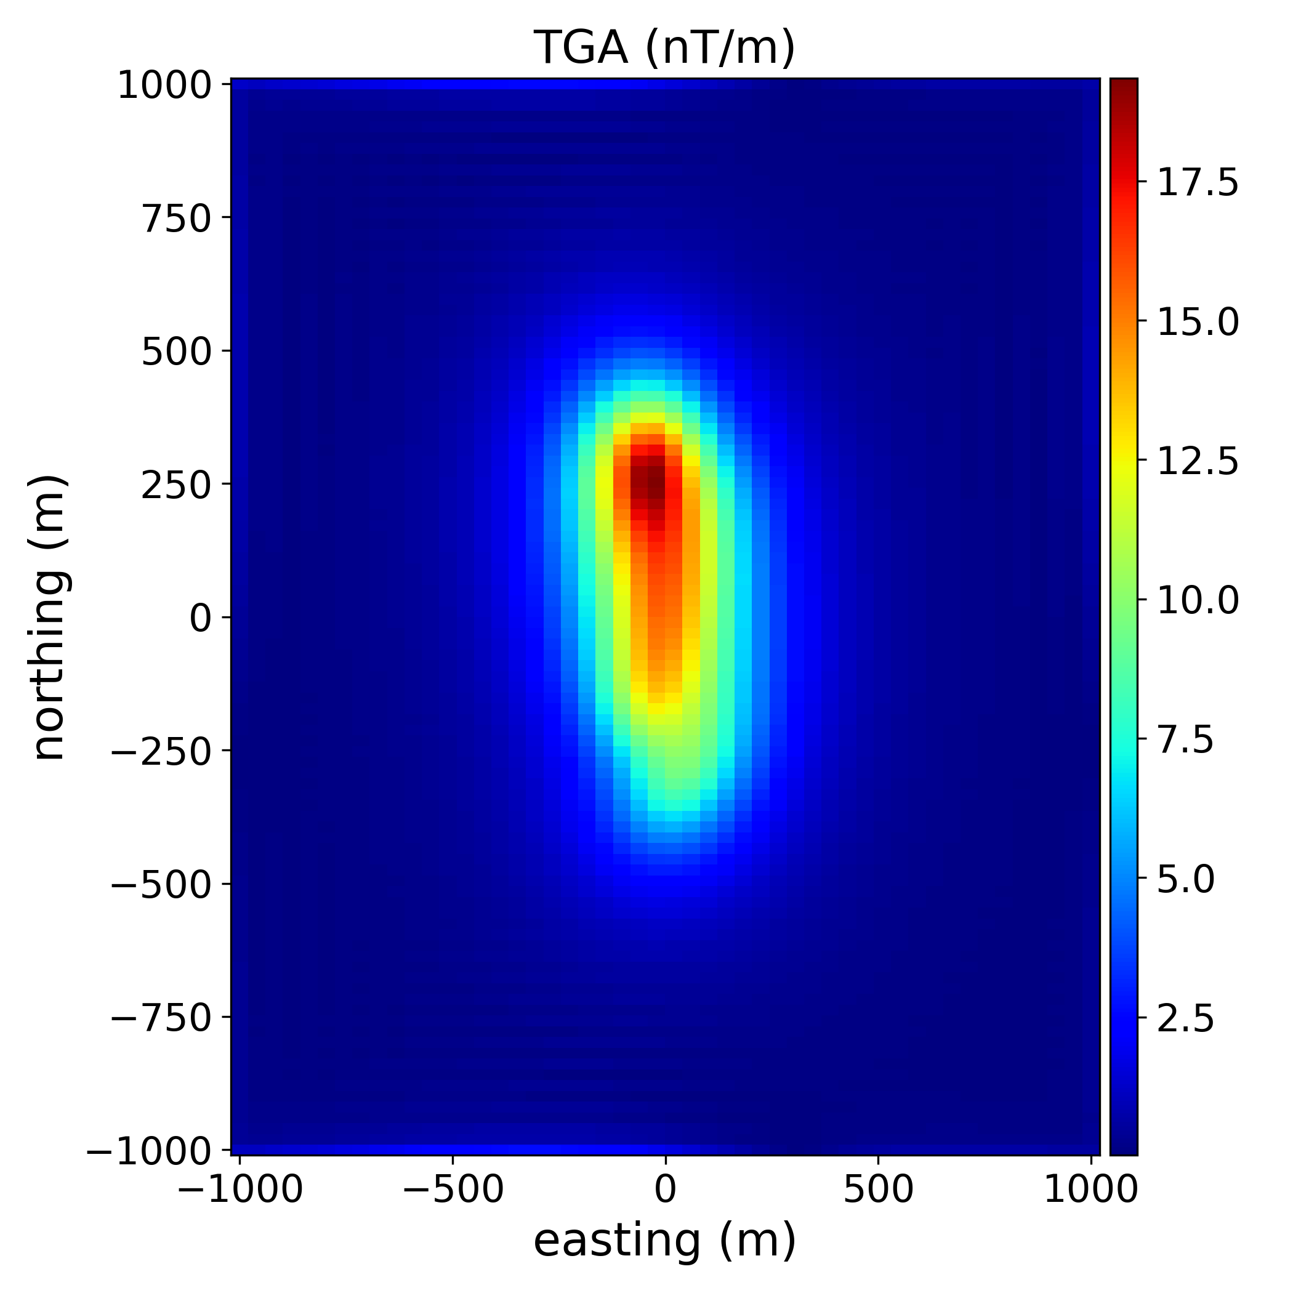
Simulação numérica
Prisma alongado no eixo x
$$h=100 m$$
$$\left(Nx,Ny\right)=(100, 50)$$
$$\left(dx,dy\right)=(20, 40)$$
$(I_{0},D_{0})=(−50°,−40°$)
Direção do campo
geomagnético
$(I,D)=(−30°,−30°$)
Direção de magnetização verdadeira

Slide 73
OBRIGADO!

